Slide 1

SVAs

Slide 2
TRILHA PRINCIPAL | TEAMS
Aprender, impulsiona!

Slide 3
TRILHA PRINCIPAL | TEAMS
Onde estamos:
Objetivo: Entender os produtos e enxergar oportunidades de venda.
Aprender, impulsiona!
Multi;
Banda Larga;
Fone Fixo;
TV;
Pós;
Controle;
SVAs;
Portabilidade;
Vida Inteligente;
Internet 5G;
Claro empresas em LP.
Notes:
Adicionar instrução facilitador

Slide 4

Adicionar o
- Claro Música
Claro Chamada Segura
Teria como transformar esse conteúdo em vídeo? Como o “Jornada/Acolhida do cliente”
Olá!
Agora, vamos conhecer os SVAs que a Claro oferece aos seus clientes e entender como eles te ajudam na hora de mostrar para todo o valor que existe em contratar nossos produtos.
Notes:
Facilitador: Dê boas-vindas aos participantes e reforce que este encontro tem como objetivo apresentar os Serviços de Valor Agregado (SVAs) e como usá-los para agregar valor na venda de produtos da Claro.

Slide 5
Nossos combinados são:
Manter a câmera ligada.
Em caso de dúvida, levantar a mão e aguardar.
Desligar o áudio quando
não estiver falando​.
Participar!

Slide 6
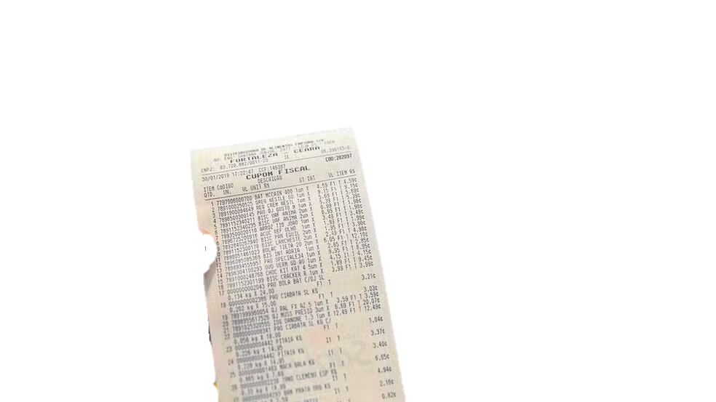


Imagine que você
fez um pedido de delivery e seu lanche chegou em uma
embalagem comum.
R$15,00
Notes:
Facilitador: Apresente a analogia das embalagens e conduza uma reflexão em grupo. Estimule os participantes a compartilharem experiências em que o "algo a mais" fez a diferença em uma compra.

Slide 7

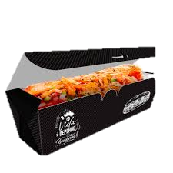

Agora imagine que você comprou o mesmo lanche em outro restaurante e ele veio em uma embalagem bonita, personalizada, com um recado especial para você e um produto a mais.
R$16,00
Notes:
Facilitador: Apresente a analogia das embalagens e conduza uma reflexão em grupo. Estimule os participantes a compartilharem experiências em que o "algo a mais" fez a diferença em uma compra.

Slide 8
Qual das experiências seria mais interessante e faria você se tornar um cliente fiel?
Quais fatores seriam decisivos para a sua escolha?
OU
Notes:
Facilitador: Estimule a reflexão do grupo.
Ao comprar o lanche você não estava comprando a embalagem, porém uma embalagem diferenciada e benefícios agregados trouxeram algo além daquilo que você comprou.
Essa é a experiência que o cliente tem com os nossos SVAs

Slide 9
Índice
Hoje, iremos conhecer...
O que são SVAS
Para cada necessidade:
um SVA ideal
O que são SVAS

Slide 10
O que são SVAS
Os SVAs são Serviços de Valor Agregado.
Valor agregado é tudo o que o cliente ganha a mais do que o produto adquirido e que, portanto, é visto como um diferencial.
EXPERIÊNCIA
PRODUTO
EMBALAGEM DIFERENCIADA
PRODUTO

Slide 11

O que são SVAS
Os SVAs são serviços de valor agregado, pois trazem benefícios para o cliente que vão além dos produtos contratados.
Notes:
A Claro oferece valor agregado aos clientes através do atendimento de qualidade, por exemplo.
Mas também oferece através de serviços.

Slide 12
O que são SVAS
Isso significa que quando o cliente contrata um produto Claro ele pode levar junto:
Cultura
Visam promover conhecimento e aprendizado.
Comodidade
Projetados para proteger os dispositivos e a privacidade do cliente.
Segurança
Projetados para proteger os dispositivos e a privacidade do cliente.
Entretenimento
Focados em oferecer conteúdo audiovisual e diversão.
Saúde e bem-estar
Projetados para proteger os dispositivos e a privacidade do cliente.
Notes:
Saber sobre os SVAs te ajuda na hora de mostrar para o cliente todo o valor que
existe em contratar os produtos Claro.

Slide 13
Índice
Hoje, iremos conhecer...
O que são SVAS
Para cada necessidade:
um SVA ideal
Para cada necessidade:
um SVA ideal

Slide 14
Para cada necessidade: um SVA ideal
Os SVAs da Claro são divididos em 5 categorias que reúnem serviços que trazem benefícios para o cliente que vão além dos produtos contratados;
Cultura
Comodidade
Cultura
Segurança
Entretenimento
Saúde e bem-estar

Slide 15
Cultura
Cultura | Segurança | Comodidade | Entretenimento | Saúde e bem-estar
Para quem quer ficar antenado nas principais notícias e acontecimentos do mundo
Claro banca
Uma banca digital onde o cliente pode ler as principais revistas e jornais do país através do smartphone, tablet ou até no computador. São centenas de
títulos nas mais diversas categorias para o cliente ler onde e quando quiser.
LIGHT + PREMIUM | Decoração Esportes Entretenimento | Lifestyle Viagem Mulher
PREMIUM | Atualidades TV e Celebridades | Infantil Curiosidades

Slide 16
Cultura
Cultura | Segurança | Comodidade | Entretenimento | Saúde e bem-estar
Para quem quer ficar antenado nas principais notícias e acontecimentos do mundo
Revista Exame - Áudio notícias
Serviço de áudio notícias com conteúdo jornalístico premium, acessível via telefone fixo, para o cliente ficar por dentro de tudo o que acontece no Brasil e no mundo.

Slide 17

Cultura
Cultura | Segurança | Comodidade | Entretenimento | Saúde e bem-estar
Para quem é apaixonado por leitura
Skeelo
Uma plataforma de leitura que promove o conhecimento e o entretenimento para os clientes, disponibilizando títulos em formatos de e-book, audiobook e minibook. Todo mês o cliente recebe um livro diretamente no aplicativo, a partir de uma recomendação da equipe de curadoria. Caso queira, o cliente pode trocá-lo por outro à sua escolha.
Livros Digitais

Slide 18
Cultura
Cultura | Segurança | Comodidade | Entretenimento | Saúde e bem-estar
Para quem é apaixonado por leitura
Claro livros
Uma plataforma de livros digitais exclusiva para clientes Claro. O catálogo possui diversas opções, incluindo obras inéditas e conteúdo da Editora Europa. Todo mês, o cliente recebe um título para ler no aplicativo e no site. Caso queira, ele pode fazer a troca pelo próprio aplicativo.

Slide 19
Cultura
Cultura | Segurança | Comodidade | Entretenimento | Saúde e bem-estar
Para quem gosta de aprender novos idiomas
Busuu
Maior rede social para aprendizado de idiomas do mundo, oferecendo cursos em 12 idiomas diferentes a mais de 100 milhões de alunos no mundo todo.

Slide 20
Cultura
Cultura | Segurança | Comodidade | Entretenimento | Saúde e bem-estar
Para quem gosta de aprender novos idiomas
Babbel
Aplicativo que traz 14 idiomas para praticar todos os dias usando o celular. Os cursos são divididos em níveis, e o usuário pode baixar as aulas de cada um e treinar a pronúncia das palavras usando o reconhecimento de voz inteligente do serviço.

Slide 21
Para cada necessidade: um SVA ideal
Os SVAs da Claro são divididos em 5 categorias que reúnem serviços que trazem benefícios para o cliente que vão além dos produtos contratados;
Cultura
Segurança
Comodidade
Segurança
Entretenimento
Saúde e bem-estar

Slide 22

Segurança
Cultura | Segurança | Comodidade | Entretenimento | Saúde e bem-estar
Para quem quer estar sempre protegido
Voltados à proteção integral dos dispositivos e da privacidade, garantindo confiança e segurança ao usuário.
McAfee
Antivírus disponível para dispositivos (computador, celular, leitor de livros digitais ou tablet).​
3 licenças em todas as velocidades.​

Slide 23
Segurança
Cultura | Segurança | Comodidade | Entretenimento | Saúde e bem-estar
Para quem quer estar sempre protegido
Voltados à proteção integral dos dispositivos e da privacidade, garantindo confiança e segurança ao usuário.
Truecaller
Identificador de chamadas que permite saber quem está ligando, mesmo sem ter o contato salvo na agenda, evitando que o usuário perca uma ligação importante, por desconhecer a origem da chamada. Ele também identifica e bloqueia chamadas indesejadas e spams, ajudando a evitar possíveis golpes e fraudes.

Slide 24
Para cada necessidade: um SVA ideal
Os SVAs da Claro são divididos em 5 categorias que reúnem serviços que trazem benefícios para o cliente que vão além dos produtos contratados;
Comodidade
Cultura
Segurança
Comodidade
Entretenimento
Saúde e bem-estar

Slide 25
Comodidade
Cultura | Segurança | Comodidade | Entretenimento | Saúde e bem-estar
Para quem quer estar sempre conectado
Desenvolvidos para assegurar acesso fácil à internet e serviços úteis, tornando suas viagens mais tranquilas e eficientes.
Passaporte
O serviço possibilita que o titular do plano navegue com a franquia principal de internet do seu plano no exterior como se estivesse no Brasil, além de realizar e receber chamadas e enviar SMS sem custo adicional. O passaporte pode ser utilizado em diverso destinos, classificados como:
Américas
Europa
Mundo

Slide 26
Para cada necessidade: um SVA ideal
Os SVAs da Claro são divididos em 5 categorias que reúnem serviços que trazem benefícios para o cliente que vão além dos produtos contratados;
Cultura
Segurança
Comodidade
Entretenimento
Entretenimento
Saúde e bem-estar

Slide 27
Entretenimento
Cultura | Segurança | Comodidade | Entretenimento | Saúde e bem-estar
Para quem curte os melhores conteúdos
Criados para levar entretenimento de forma dinâmica e interativa, oferecendo conteúdo audiovisual para todos os gostos.
Claro video
Serviço de streaming sob demanda que oferece um amplo catálogo de filmes,
séries, shows, desenhos, esportes e documentários para ver em até 5 dispositivos diferentes. O cliente pode assistir pela web, celular ou tablet através do app Claro tv+.

Slide 28
Entretenimento
Cultura | Segurança | Comodidade | Entretenimento | Saúde e bem-estar
Para quem curte os melhores conteúdos
Criados para levar entretenimento de forma dinâmica e interativa, oferecendo conteúdo audiovisual para todos os gostos.
Claro tv+
Serviço que traz o melhor dos dois mundos, permitindo que o cliente acesse o melhor da TV ao vivo e do streaming em um só lugar, quando quiser e de onde estiver.

Slide 29
Para cada necessidade: um SVA ideal
Os SVAs da Claro são divididos em 5 categorias que reúnem serviços que trazem benefícios para o cliente que vão além dos produtos contratados;
Cultura
Segurança
Comodidade
Entretenimento
Saúde e bem-estar
Saúde e bem-estar

Slide 30

Saúde e bem-estar
Cultura | Segurança | Comodidade | Entretenimento | Saúde e bem-estar
Para quem não abre mão de se cuidar
Voltados ao bem-estar completo, oferecem soluções para manter a saúde física e mental em dia.
Zen
Aplicativo com a proposta de auxiliar o usuário a ter uma vida mais equilibrada e cuidar da saúde mental, através meditações guiadas, programas informativos, podcasts, músicas relaxantes, exercícios de yoga e pilates. O usuário poderá favoritar e baixar seus conteúdos para acessar onde e quando quiser.

Slide 31

SVAs
Serviços Fixos
Cultura | Entretenimento | Segurança
Áudio notícias
Notes:
Facilitador: Reforce a importância de entender as necessidades apresentadas pelos clientes para solucionar com o SVA ideal.

Slide 32

SVAs
Serviços Móveis
Cultura | Entretenimento | Segurança | Comodidade | Bem-estar e saúde
Notes:
Facilitador: Reforce a importância de entender as necessidades apresentadas pelos clientes para solucionar com o SVA ideal.
Os produtos da Claro possuem diversos serviços agregados pensados especialmente para atender às necessidades dos nossos clientes.

Slide 33

ATIVIDADE PRÁTICA
Hora da prática | Como agregar valor com SVAs?
Vocês serão divididos em grupos e receberão um cenário.
Com base na sondagem apresentada, vocês devem refletir:
Quais são os desejos, necessidades ou preocupações do cliente?
Como os SVAs da Claro podem tornar a experiência mais completa e valiosa?
Notes:
Facilitador: Agora que já conhecemos bem os SVAs, é hora de colocar a teoria em prática. Vamos trabalhar com cenários e entender como esses serviços agregam valor de verdade!
Divida os participantes em até 5 grupos.
Explique que cada grupo vai receber um cenário com uma situação e a missão dos grupos é analisar o perfil e pensar: quais SVAs mais fazem sentido para esse cliente?”
Peça que anotem as soluções e se preparem para apresentar para a turma depois,

Slide 34
Cenário 1
Pedro e Camila são um casal que prioriza o bem-estar e o conhecimento. Eles estão em busca de um plano de internet móvel que caiba no orçamento e ofereça benefícios.
Pedro é um jovem universitário que, devido à intensidade dos estudos e trabalho, sente-se frequentemente ansioso e com dificuldade para relaxar e focar. Ele busca formas de gerenciar o estresse e ter um sono de melhor qualidade.
Camila, uma nutricionista dedicada à saúde e ao estilo de vida saudável, adora ler nas horas vagas para se manter atualizada em sua área e também por puro lazer. Ela gostaria de ter acesso ilimitado a uma variedade de livros digitais e revistas, para que possa ler onde e quando quiser, expandindo seu conhecimento e aproveitando seus momentos de descanso de forma prática.
Notes:
Facilitador: Apresente o cenário do grupo 1.

Slide 35
Cenário 2
A Sra. Joana, 65 anos, é uma empresária aposentada, mas que se mantém extremamente ativa em sua comunidade, participando de conselhos e associações.
Ela usa seu smartphone para se comunicar com amigos, organizar reuniões e se manter atualizada. Recentemente, ela tem ficado muito incomodada com o grande volume de chamadas de números desconhecidos e de telemarketing que recebe diariamente, algumas delas parecendo tentativas de golpe, o que a deixa preocupada.
Além disso, por ter uma agenda muito cheia, ela gostaria de ter acesso fácil e rápido às principais notícias e publicações do dia, sem a necessidade de sair de casa para comprar jornais e revistas, otimizando seu tempo.
Notes:
Facilitador: Apresente o cenário do grupo 2.

Slide 36
Cenário 3
A Família Lima é composta por Luana e Bruno, e seus dois filhos adolescentes, Vicente e Valentina. Eles chegaram à loja em busca de um plano de internet fixa para a casa, já que seus filhos adoram assistir conteúdos na internet e, por isso, querem garantir que ela tenha acesso a um vasto catálogo de conteúdo audiovisual de qualidade.
Uma preocupação de Luana é que os filhos constantemente baixam arquivos de jogos em seu computador profissional que contém vírus, o que pode ocasionar o vazamento de dados.
Notes:
Facilitador: Apresente o cenário do grupo 3.

Slide 37
Cenário 4
Marcos e Laura são um casal jovem, dinâmico e com uma rotina cheia. Marcos é um profissional de tecnologia que frequentemente viaja a negócios para diferentes países, passando semanas fora do Brasil. Laura é uma entusiasta de esportes e atividades ao ar livre, mas devido à falta de tempo e horários irregulares, tem dificuldade em manter uma rotina de exercícios físicos na academia.
Ambos sentem o peso do estresse e buscam formas de equilibrar a mente em meio à correria do dia a dia. Eles procuram um plano que lhes ofereça total conectividade e tranquilidade nas viagens de Marcos, e soluções práticas para Laura se exercitar onde e quando quiser, além de recursos para cuidar da saúde mental de ambos.
Notes:
Facilitador: Apresente o cenário do grupo 4.

Slide 38
Cenário 5
Dona Antônia é uma professora aposentada que adora ficar atualizada dos acontecimentos do Brasil e do mundo. Ela tem o costume de ligar para os seus familiares usando o telefone fixo e está em busca de um plano de telefonia fixa que apresente um bom valor, já que ela está economizando para visitar sua neta no exterior. Ela sempre sonhou em visitar outros países, mas a barreira do idioma sempre foi uma realidade. Mesmo com a presença de sua neta, ela tem medo de não conseguir se comunicar.
Notes:
Facilitador: Apresente o cenário do grupo 5.

Slide 39

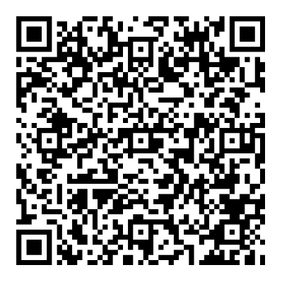
ATIVIDADE PRÁTICA
Hora da prática | Como agregar valor com SVAs?
Ao final da atividade, cada grupo irá apresentar para a
turma as soluções, explicando:
Qual foi a necessidade identificada no cenário;
Quais SVAs foram escolhidos;
Por que esses serviços agregam valor real à vida do cliente;
Como apresentaria esses serviços na hora da venda?
Vamos lá?
Aponte a câmera do seu celular para visualizar o cenário durante a atividade:
Notes:
Facilitador: Divida a sala em breakrooms (salas simultâneas) e oriente que os participantes escaneiem o QRCode para ter acesso aos cenários durante a atividade. Eles terão 10 minutos para pensar em conjunto.

Slide 40


Atividade Prática
Chegou a hora de compartilhar!
Agora, cada grupo vai apresentar para a turma as soluções que encontrou para os cenários propostos.
Grupo 1
Grupo 2
Grupo 3
Grupo 4
Grupo 5
Notes:
Facilitador: Organize a apresentação dos grupos e forneça feedbacks sobre as soluções encontradas.

Slide 41

Parabéns, finalizamos o treinamento prático de SVAs!
Agora que você está por dentro de todos os benefícios agregados aos serviços da Claro, está mais preparado(a) para elevar a experiência dos seus clientes.
Obrigado e até breve!

Slide 42
SVAs

